Slide 1
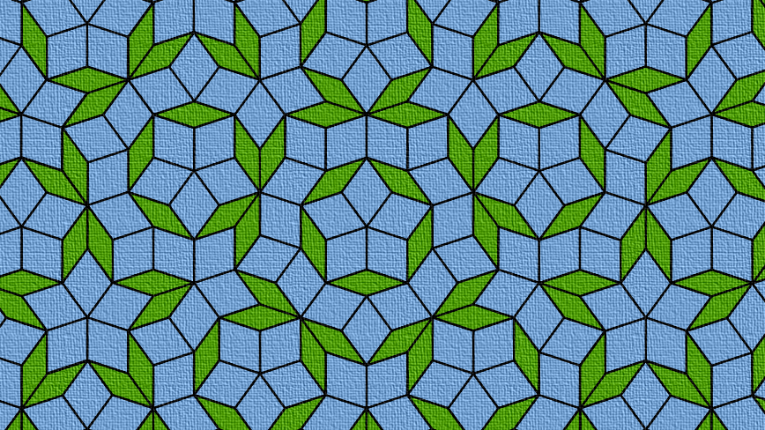
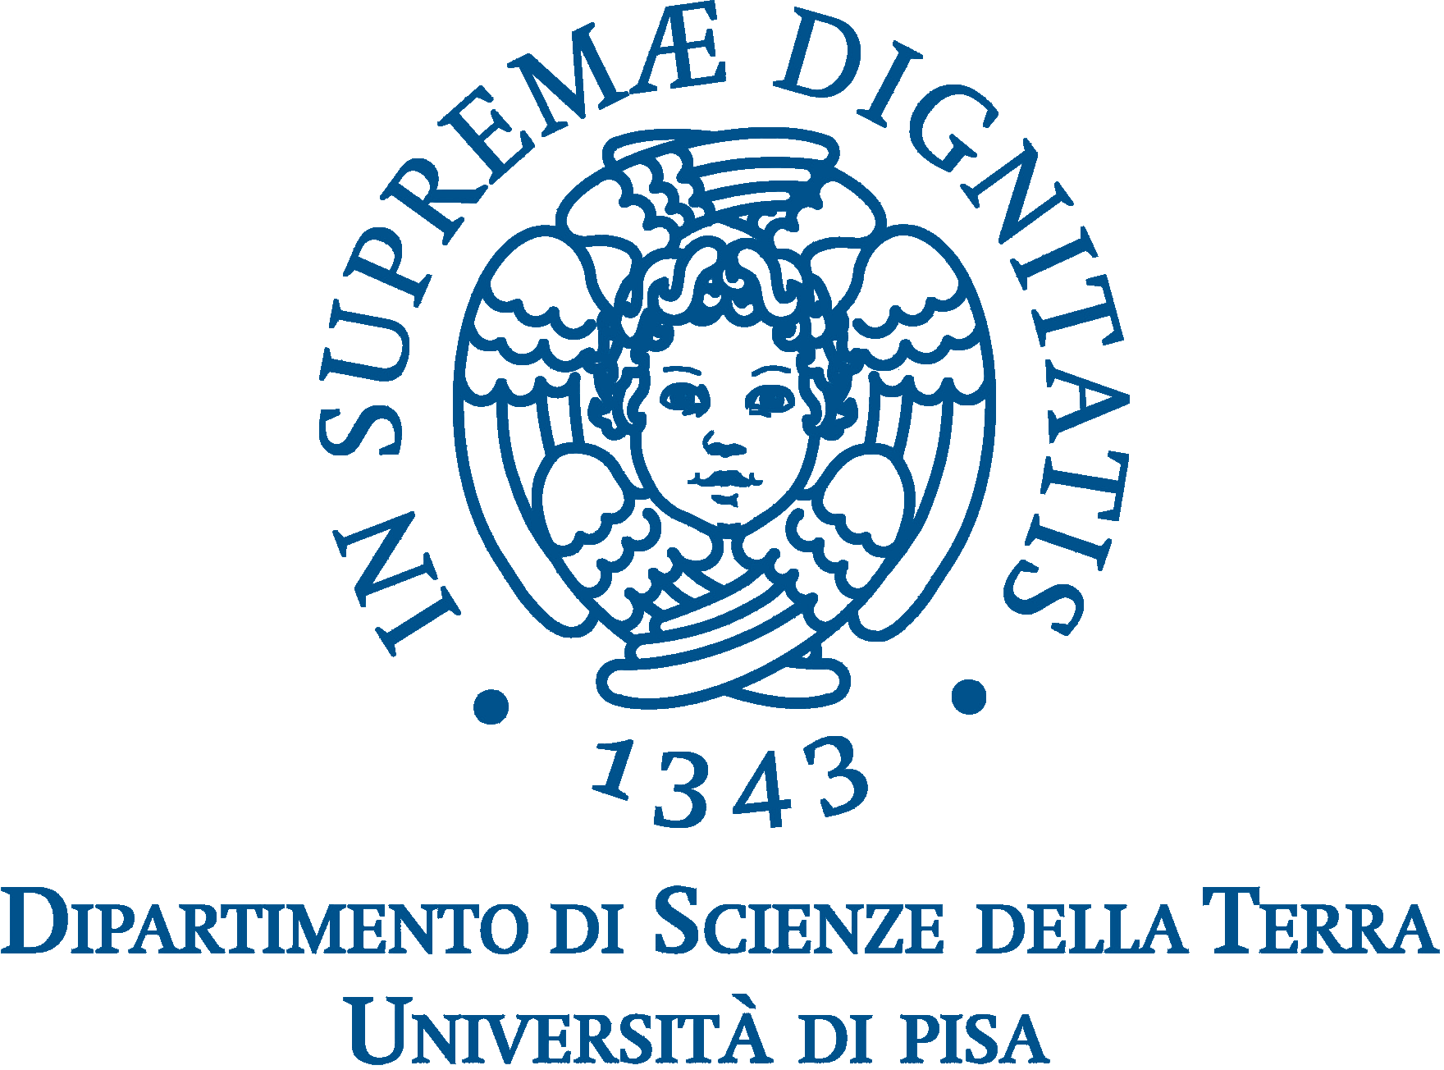
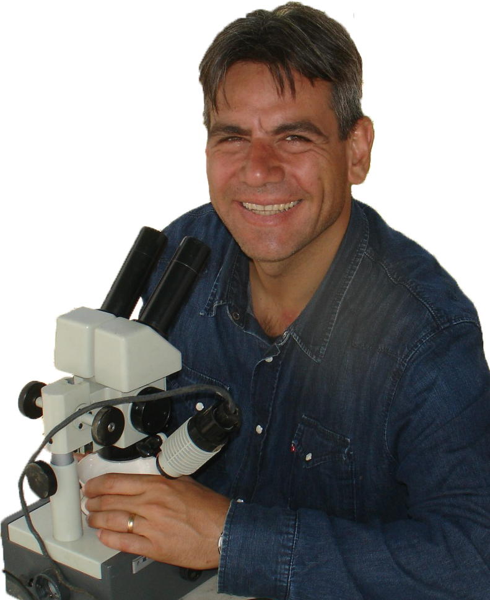
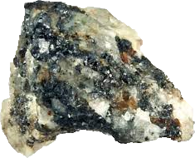
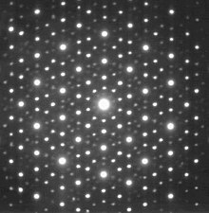
Giovedì 11 novembre 2021
Dipartimento di Scienze della Terra – Università di Pisa
Aula C – Ore 14.15
Dai mosaici di Penrose al Trinity Test
L’affascinante avventura della scoperta dei quasicristalli
Prof. Luca Bindi
Dipartimento di Scienze della Terra
Università degli Studi di Firenze
Streaming: LINK

